Slide 1
© 2016 美安台灣公司版權所有
僅供內部教育訓練使用
全新生活™纖盈錠狀食品
TLS® CORE

Slide 2
全新生活™纖盈錠狀食品
全新生活™纖盈錠狀食品中主要含有植物性的成分白腎豆萃取物及LeptiCoreTM專利配方成分、苦瓜萃取物、以及維生素A(來自β-胡蘿蔔素)、礦物質、鈣及鉻，配合運動，將有助維持健康窈窕。
讓全新生活™纖盈錠狀食品幫您達到窈窕目標，找回健康！
Notes:
with the help of LeptiCore®, a clinically-proven, patent-pending, all-natural ingredient designed specifically to promote healthy weight management.*
These carbohydrates can elevate blood sugar levels, increasing insulin. This can cause the body to store additional fat, triggering leptin, causing you to eat and over-consume. Finally, TLS CORE Fat & Carb Inhibitor helps to stop the body from converting excess carbohydrates into fat.*

Slide 3
先看看我們吃了甚麼

Slide 4
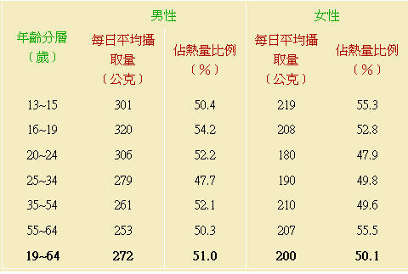
國人攝取最多之熱量 ~碳水化合物(醣類)~
董氏基金會2011/04/13

Slide 5
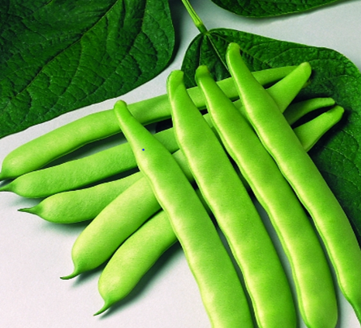
營養素
白腎豆 (white kidney bean)
在白腎豆中發現成份Phaseolarmin，可有助健康管理及維持窈窕。
Notes:
5

Slide 6
營養素
LeptiCore TM
LeptiCore TM 為專利配方，由植物多醣體（阿拉伯膠、關華豆膠、刺槐豆膠）、石榴萃取物、藍綠藻及β-胡蘿蔔素所組成，可以促進健康窈窕目標。

Slide 7
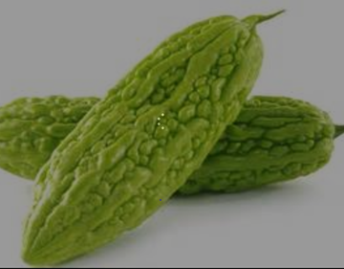
營養素
苦瓜萃取物
苦瓜生長在熱帶地區，在南美洲廣泛栽種作為食用植物，幫助調節及代謝。
苦瓜含有數種天然的生物鹼、糖苷、生物肽、南瓜籽胺酸、苦瓜甙、葫蘆素及苦瓜蛋白等植物成分，有助健康維持。
Notes:
Three active constituents in bitter melon know as steroidal saponins (charntin, insulin-like peptides, and alkaloids) are believed to be responsible for the blood-sugar lowering actions that could potential benefit individuals with diabetes mellitus. Historically bitter melon has been used as a remedy for an assortment of conditions. The leaves and fruit have both been used to season soups and to make teas and beer. Possible Benefits Aids in sugar regulation by suppressing the neural response to sweet taste stimuli
Useful for those with diabetes mellitus
Lectins from bitter gourd may possess significant antilipolytic and lipogenic properties
Useful as an emtic, purgative, and as an anthelmentic, in jaundice, and piles
Indigestion
Diabetes
7

Slide 8
營養素
鉻 膳食中的鉻是必要的微量礦物質。由於在新陳代謝方面扮演了重要的角色，許多人把鉻視為不可或缺的礦物質。

Slide 9
營養素
鈣 奶類含有豐富的鈣，其他含豐富鈣質的食物包括羽衣甘藍、大白菜、芥菜、綠花椰菜、青江菜及豆腐。鈣是一種必需礦物質，具有多方面的健康好處。
有助於維持骨骼與牙齒的正常發育及健康
幫助血液正常的凝固功能
有助於肌肉與心臟的正常收縮及神經的感應性

Slide 10
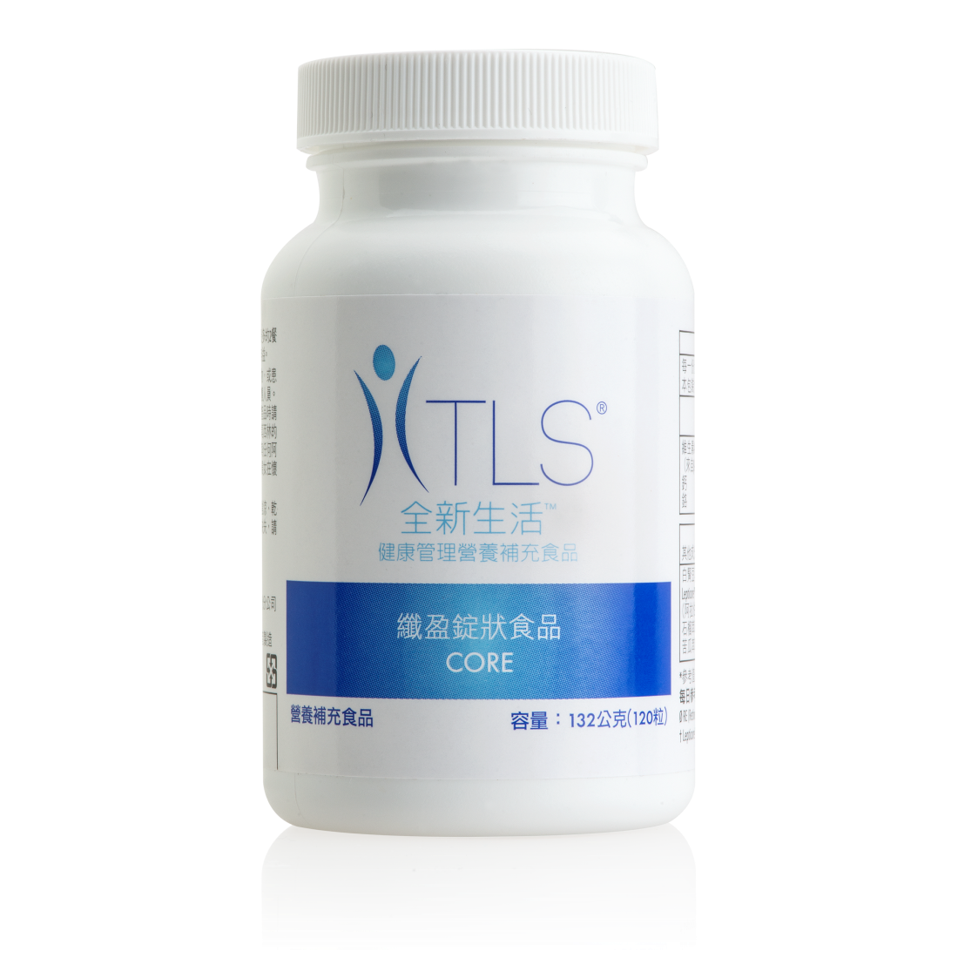
全新生活™纖盈錠狀食品
産品代碼: T6462
容量: 120粒
超連鎖®成本價: NT$ 1,580元
建議零售價: NT$ 2,210元
BV: 32

